Slide 1
QUÁ TRÌNH PHÂN BÀO

Slide 2

QUÁ TRÌNH NGUYÊN PHÂN

Slide 3
PHIẾU HỌC TẬP SỐ 1
Phiếu học tập số 1
Các giai đoạn | Các kỳ | Đặc điểm
Phân chia nhân | Kỳ đầu
 | Kỳ giữa
 | Kỳ sau
 | Kỳ cuối
Phân chia tế bào chất | Tế bào động vật
 | Tế bào thực vật

Slide 4

QUÁ TRÌNH GIẢM PHÂN

Slide 5
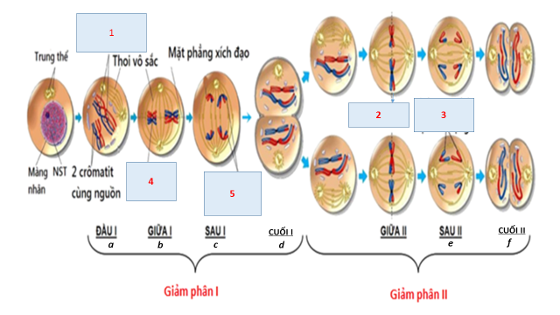
+ Chú thích các hoạt động của NST trong mỗi kì tương ứng với các ô 1,2,3,4,5.
+ Chú thích số lượng NST trong mỗi kì tương ứng với các ô a,b,c,d,e,f

Slide 6
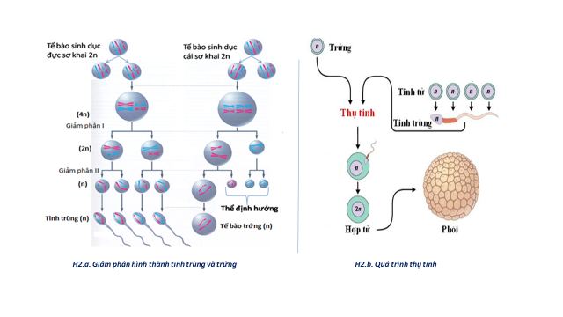

Slide 7
Câu 1: Trong nguyên phân, các NST co xoắn và xuất hiện thoi vô sắc làm phương tiện chuyên chở, xảy ra ở:
A. kì đầu B. kì giữa. C. kì sau. D. Kì cuối.
Câu 2: Bộ NST sẽ bị ảnh hưởng như thế nào nếu ở kì giữa của nguyên phân các thoi vô sắc bị phá vỡ?
NST không tự nhân đôi, không phân li về 2 cực tế bào.
NST không tự nhân đôi, phân li về 2 cực tế bào.
NST tự nhân đôi, không phân kli về 2 cực tế bào. Bộ NST 2n tăng lên 4n.
NST tự nhân đôi, phân li về 2 cực tế bào.

Slide 8
Câu 3: Có 1 tế bào sinh dưỡng nguyên phân 3 lần liên tiếp thì số tế bào con là bao nhiêu?
2³ = 8. B. 2.3 = 6. C. (2+3).10 = 20 D. (2³ - 1) - 1 = 70
Câu 4: Loại tế bào nào sau đây tham gia vào quá trình giảm phân?
A. Tế bào sinh dưỡng. B. Tế bào sinh dục sơ khai.
C. Tế bào sinh dục chín. D. Tế bào phôi.
Câu 5: Hoạt động nào sau đây của NST trong GP góp phần tạo sự đa dạng về vật chất di truyền?
A. co xoắn. B. Xếp hàng. C. Nhân đôi. D. Trao đổi chéo.

